Slide 1
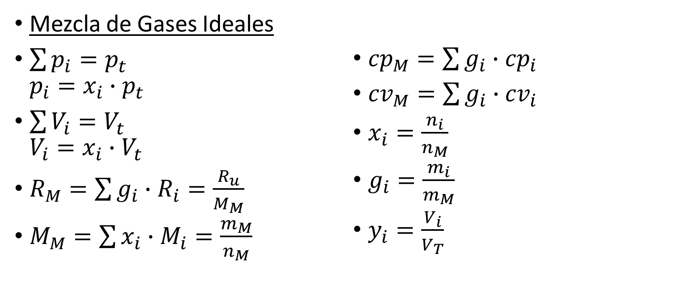
REPASO CLASE ANTERIOR
Fórmulas para problemas
Mezcla de Gases Ideales
$\sum{p_{i}=p_{t}}$
$p_{i}=x_{i}∙p_{t}$
$\sum{V_{i}}=V_{t}$
$V_{i}=x_{i}∙V_{t}$
$R_{M}=\sum{g_{i}∙R_{i}}=\frac{R_{u}}{M_{M}}$
$M_{M}=\sum{x_{i}∙M_{i}}=\frac{m_{M}}{n_{M}}$
${cp}_{M}=\sum{g_{i}∙{cp}_{i}}$
${cv}_{M}=\sum{g_{i}∙{cv}_{i}}$
$x_{i}=\frac{n_{i}}{n_{M}}$
$g_{i}=\frac{m_{i}}{m_{M}}$
$y_{i}=\frac{V_{i}}{V_{T}}$

Slide 2
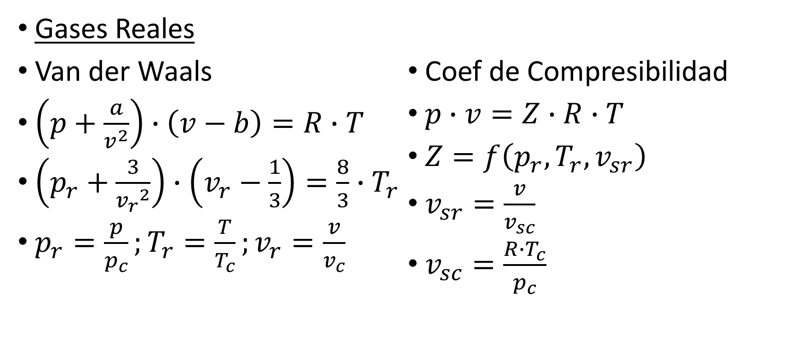
REPASO CLASE ANTERIOR
Fórmulas para problemas
Gases Reales
Van der Waals
$\left(p+\frac{a}{v^{2}}\right)∙\left(v−b\right)=R∙T$
$\left(p_{r}+\frac{3}{{v_{r}}^{2}}\right)∙\left(v_{r}−\frac{1}{3}\right)=\frac{8}{3}∙T_{r}$
$p_{r}=\frac{p}{p_{c}};T_{r}=\frac{T}{T_{c}};v_{r}=\frac{v}{v_{c}}$
Coef de Compresibilidad
$p∙v=Z∙R∙T$
$Z=f\left(p_{r},T_{r},v_{sr}\right)$
$v_{sr}=\frac{v}{v_{sc}}$
$v_{sc}=\frac{R∙T_{c}}{p_{c}}$

Slide 3
Sustancias Puras
Regla de las fases – Cambios de Fase – Leyes de Vaporización - Tablas

Slide 4
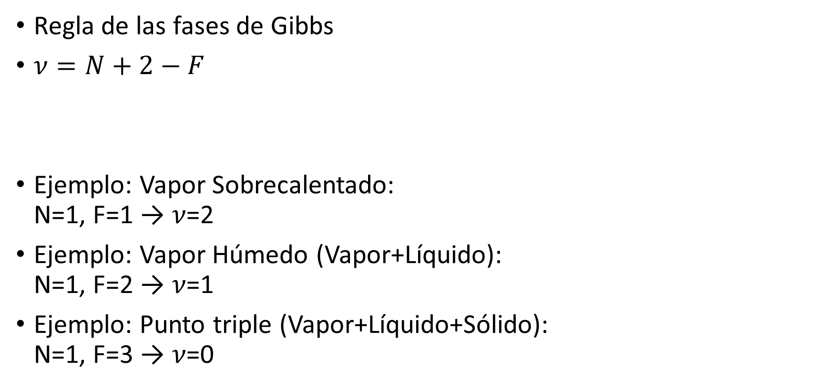
Sustancias Puras
Regla de las fases de Gibbs
$ν=N+2−F$
Ejemplo: Vapor Sobrecalentado:
N=1, F=1 → 𝜈=2
Ejemplo: Vapor Húmedo (Vapor+Líquido):
N=1, F=2 → 𝜈=1
Ejemplo: Punto triple (Vapor+Líquido+Sólido):
N=1, F=3 → 𝜈=0
Nº de Fases
Nº de Componentes
Nº de Grados de libertad

Slide 5
Sustancias Puras
Definición:
Sustancia Pura: Aquella que es homogénea y con igual composición química en todas sus fases.

Slide 6
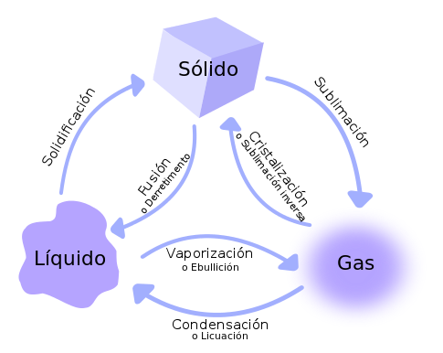
Sustancias Puras
Cambios de Fase:

Slide 7
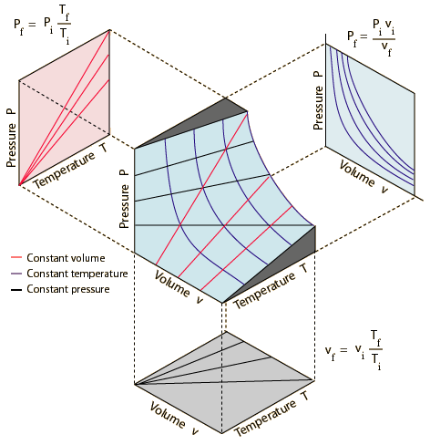
Sustancias Puras
Superficie p-v-T: Caso GAS IDEAL
Gay-Lussac
Boyle-Mariotte
p=RT/v
Gay-Lussac (Charles)

Slide 8
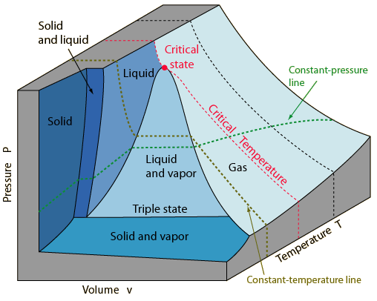
Sustancias Puras
Superficie p-v-T: Caso SUSTANCIA PURA

Slide 9
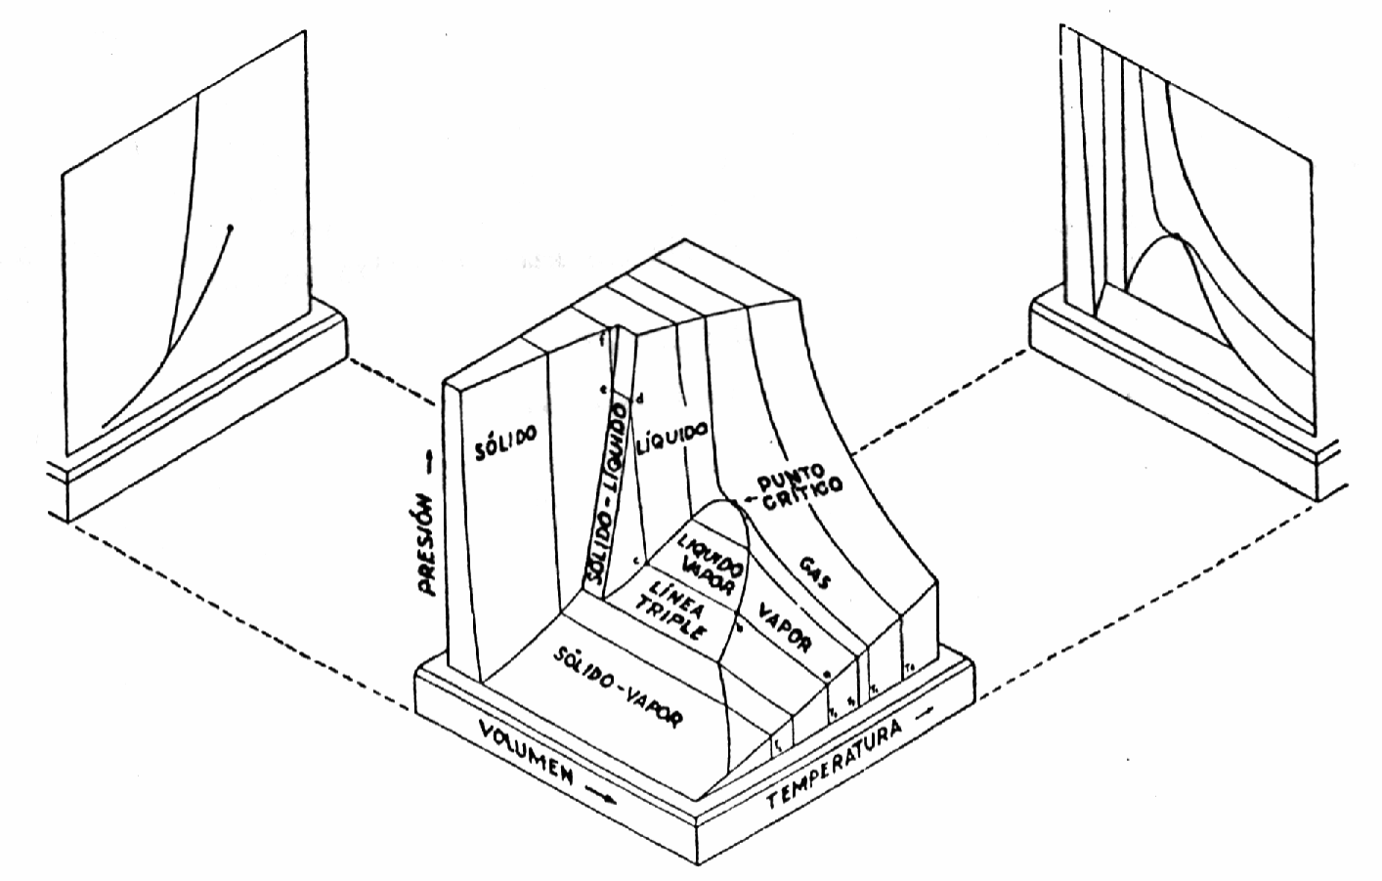
Sustancias Puras
Superficie p-v-T: Caso SUSTANCIA PURA

Slide 10
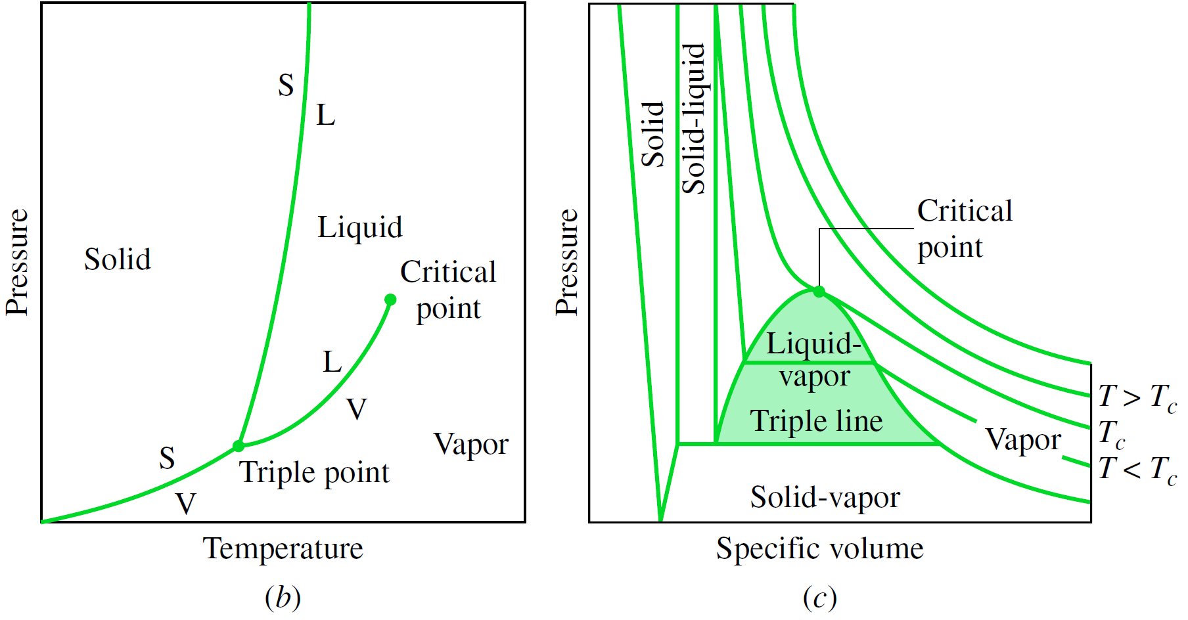
Sustancias Puras
Superficie p-v-T: Caso SUSTANCIA PURA

Slide 11
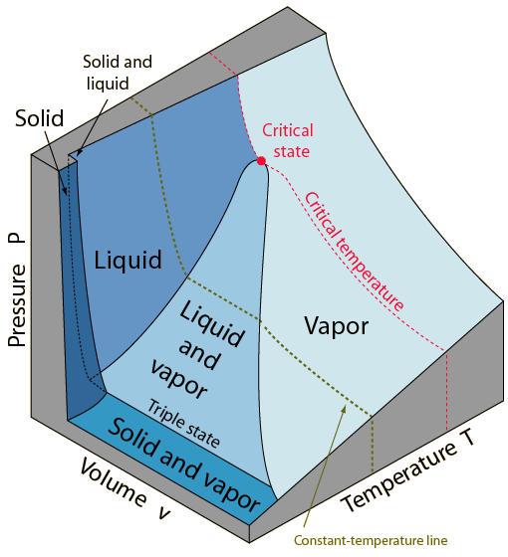
Sustancias Puras
Superficie p-v-T: Caso SUSTANCIA PURA que se expande al congelarse (por ejemplo el AGUA)

Slide 12
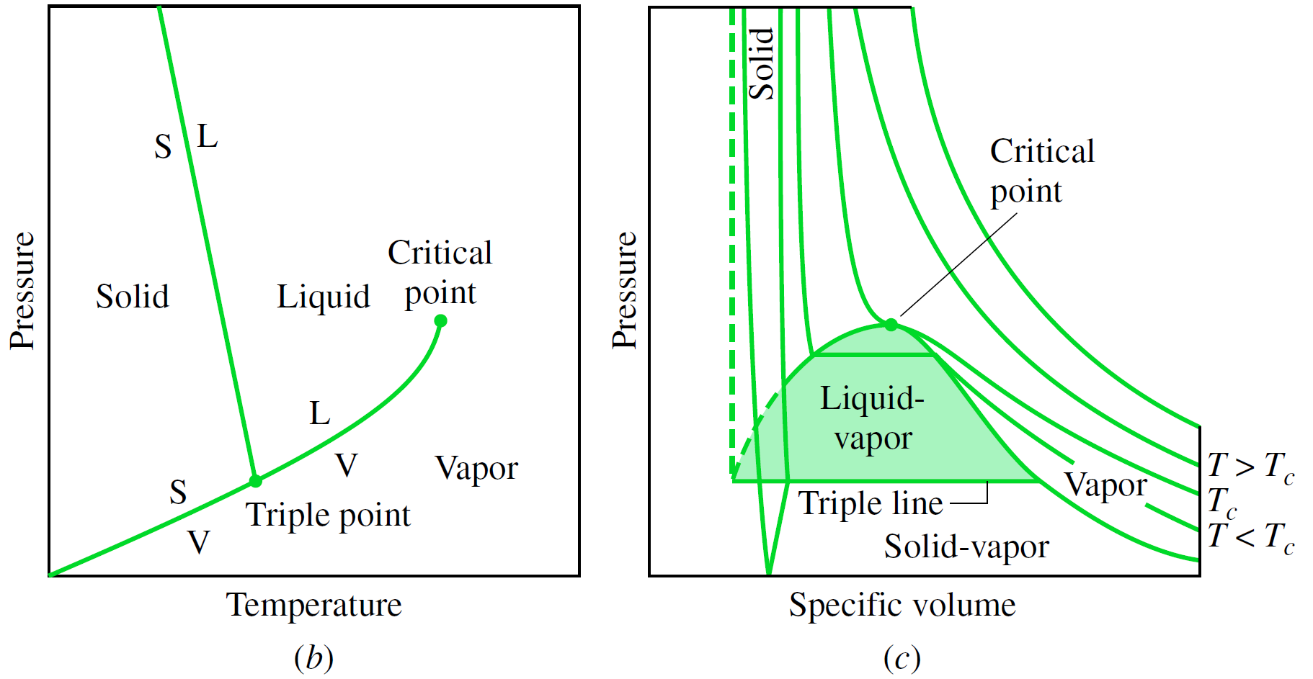
Sustancias Puras
Superficie p-v-T: Caso SUSTANCIA PURA

Slide 13
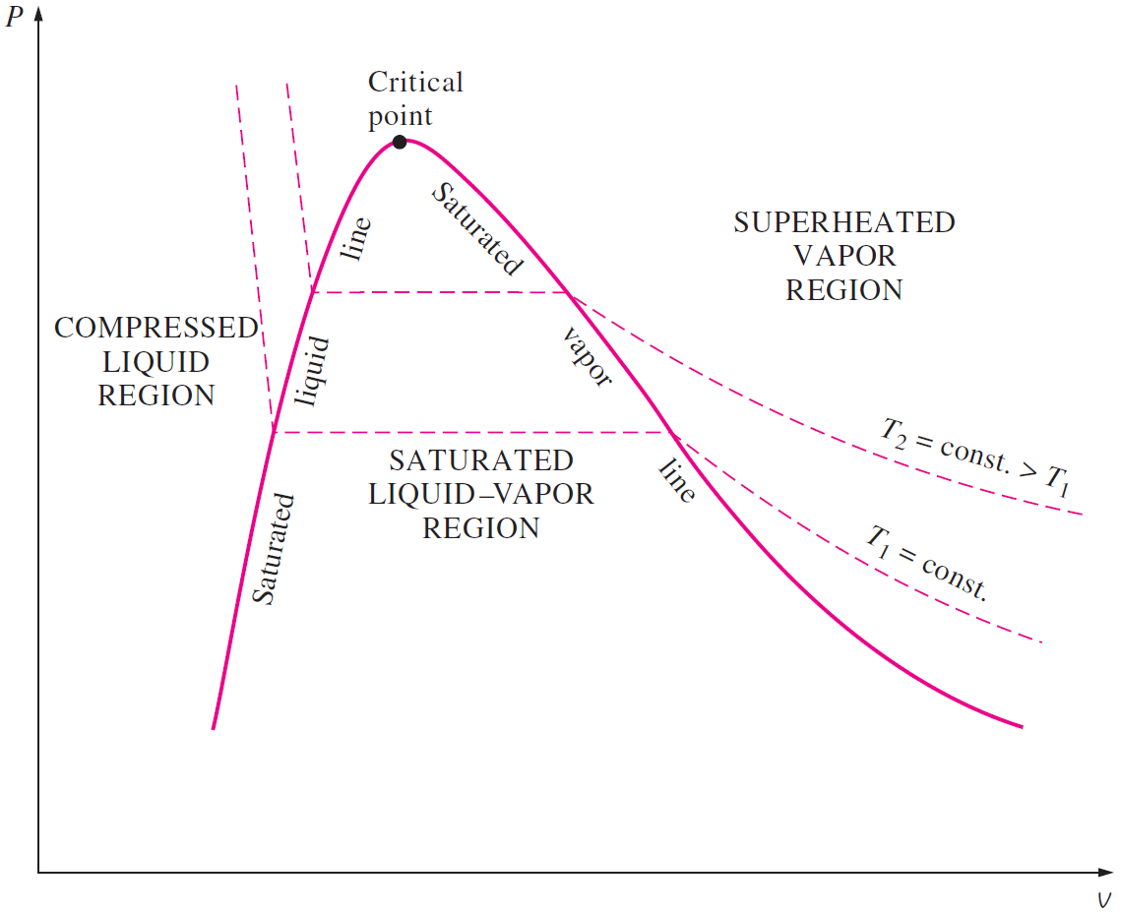
Sustancias Puras
Diagrama p-v:

Slide 14
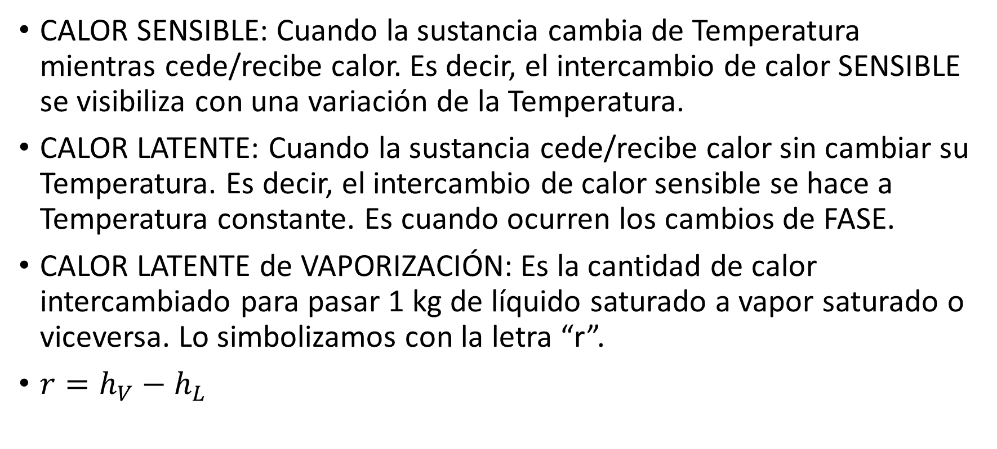
Sustancias Puras
CALOR SENSIBLE: Cuando la sustancia cambia de Temperatura mientras cede/recibe calor. Es decir, el intercambio de calor SENSIBLE se visibiliza con una variación de la Temperatura.
CALOR LATENTE: Cuando la sustancia cede/recibe calor sin cambiar su Temperatura. Es decir, el intercambio de calor sensible se hace a Temperatura constante. Es cuando ocurren los cambios de FASE.
CALOR LATENTE de VAPORIZACIÓN: Es la cantidad de calor intercambiado para pasar 1 kg de líquido saturado a vapor saturado o viceversa. Lo simbolizamos con la letra “r”.
$r=h_{V}−h_{L}$

Slide 15
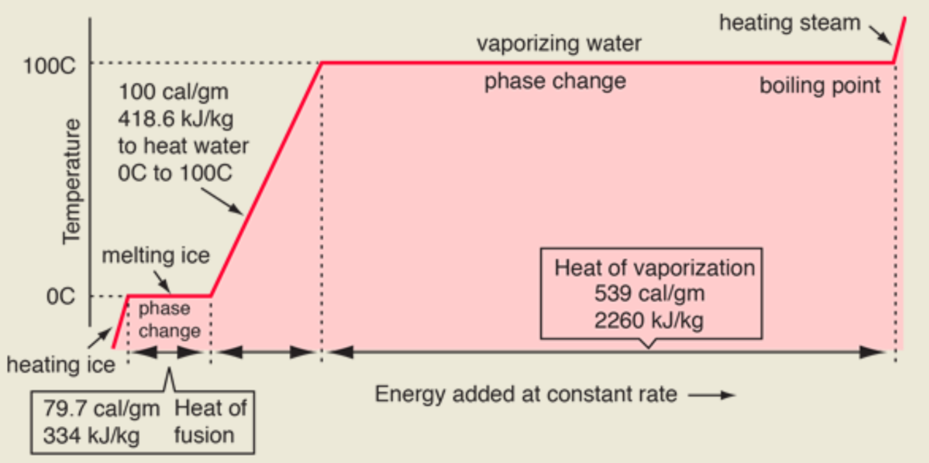
Sustancias Puras

Slide 16
Sustancias Puras
LEYES DE VAPORIZACIÓN
1º LEY: Para cada temperatura de una sustancia pura existirá una y sólo una presión de vaporización, llamada presión de saturación para dicha temperatura. Ídem para cada presión, existirá una y sólo una temperatura de saturación. Es decir, el par (psat,Tsat) es recíproco y biunívoco.
2º LEY: Si durante la vaporización de una sustancia pura, se mantiene constante la Presión, también se mantendrá constante la Temperatura.

Slide 17
Sustancias Puras
Punto Crítico
(374ºC 220,6bar)
Punto Tiple
(0,01ºC 0,006bar)

Slide 18
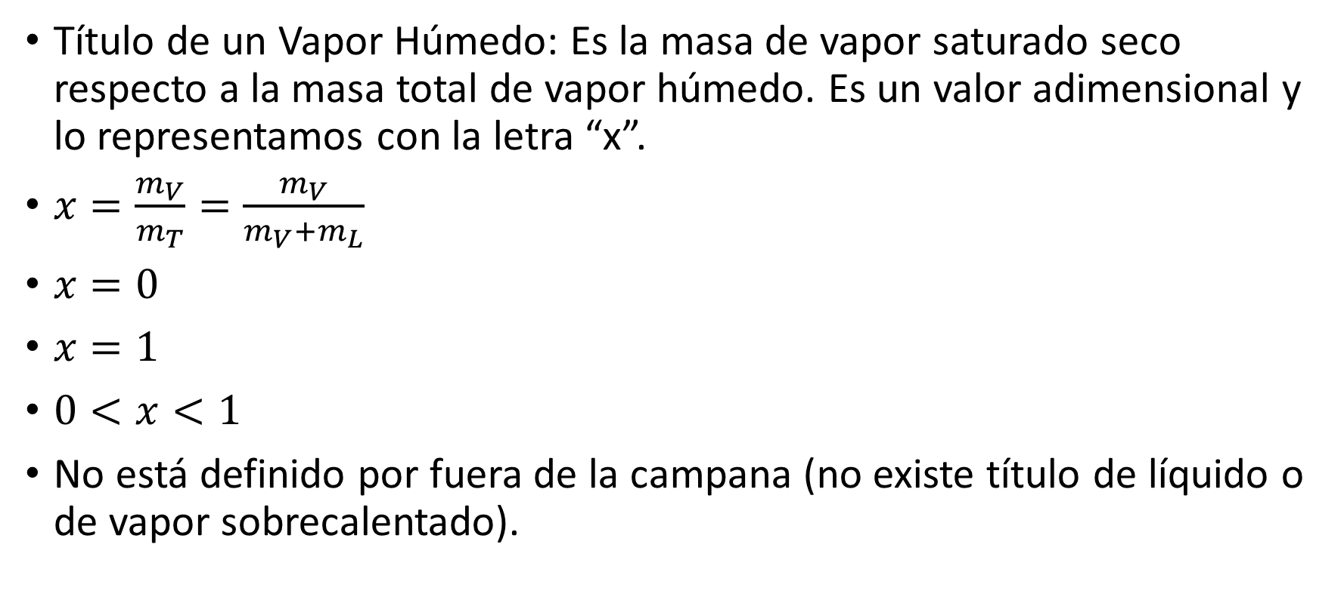
Sustancias Puras
Título de un Vapor Húmedo: Es la masa de vapor saturado seco respecto a la masa total de vapor húmedo. Es un valor adimensional y lo representamos con la letra “x”.
$x=\frac{m_{V}}{m_{T}}=\frac{m_{V}}{m_{V}+m_{L}}$
$x=0$
$x=1$
$0<x<1$
No está definido por fuera de la campana (no existe título de líquido o de vapor sobrecalentado).
→ Líquido Saturado
→ Vapor Saturado
→ Vapor Húmedo

Slide 19
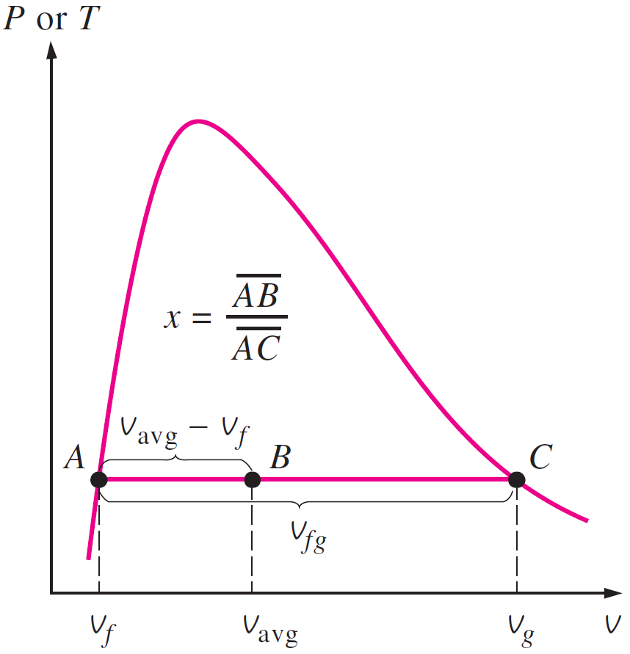


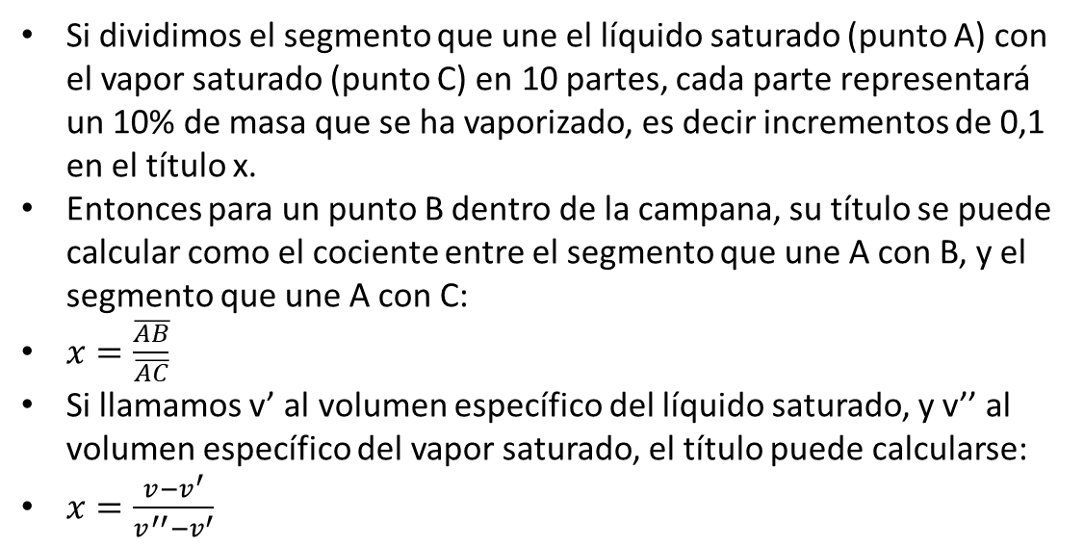



Sustancias Puras
Título de un Vapor Húmedo: Cómo calcularlo
En un diagrama P-v (ó T-v) planteamos una isobara dentro de la campana:
Si dividimos el segmento que une el líquido saturado (punto A) con el vapor saturado (punto C) en 10 partes, cada parte representará un 10% de masa que se ha vaporizado, es decir incrementos de 0,1 en el título x.
Entonces para un punto B dentro de la campana, su título se puede calcular como el cociente entre el segmento que une A con B, y el segmento que une A con C:
$x=\frac{\overline{AB}}{\overline{AC}}$
Si llamamos v’ al volumen específico del líquido saturado, y v’’ al volumen específico del vapor saturado, el título puede calcularse:
$x=\frac{v−v^{′}}{v^{′′}−v^{′}}$
$$\overline{AB}$$
$$\overline{AC}$$
$$v′$$
$$v$$
$$v′′$$

Slide 20
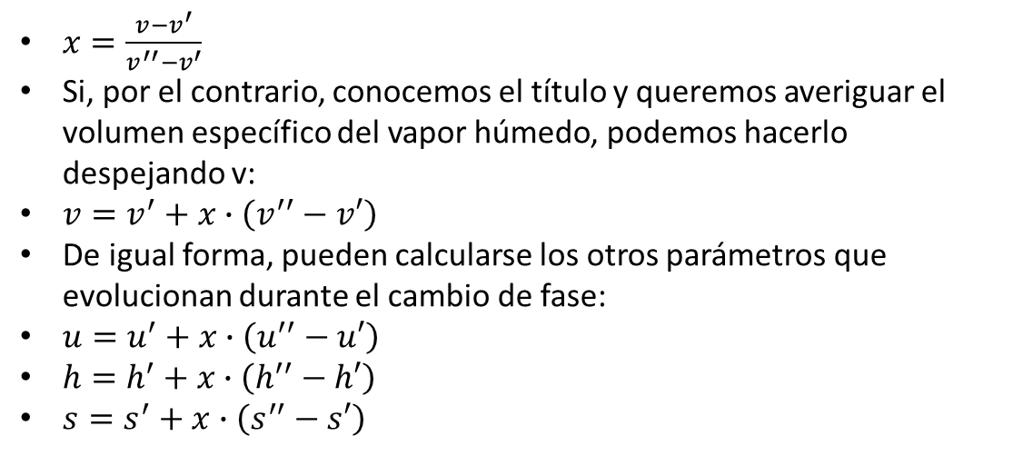
Sustancias Puras
Título de un Vapor Húmedo
$x=\frac{v−v^{′}}{v^{′′}−v^{′}}$
Si, por el contrario, conocemos el título y queremos averiguar el volumen específico del vapor húmedo, podemos hacerlo despejando v:
$v=v^{′}+x∙\left(v^{′′}−v′\right)$
De igual forma, pueden calcularse los otros parámetros que evolucionan durante el cambio de fase:
$u=u^{′}+x∙\left(u^{′′}−u′\right)$
$h=h^{′}+x∙\left(h^{′′}−h′\right)$
$s=s^{′}+x∙\left(s^{′′}−s′\right)$
“s” es entropía y la veremos más adelante…
$$\overline{AB}$$
$$\overline{AC}$$
$$v′$$
$$v$$
$$v′′$$

Slide 21
Sustancias Puras
Para obtener los parámetros de una sustancia pura, como hemos verificado, ya no podremos usar la ecuación de estado del gas ideal.
Tampoco podremos determinar la energía interna como cv.T ni la entalpía como cp.T, ya que no se comporta como gas ideal.
Entonces necesitaremos una nueva herramienta que reemplace a a estas ecuaciones en la obtención de los parámetros de estado.
Esta herramienta será la Tabla de Propiedades Termodinámicas. Habrá una Tabla por cada sustancia pura.
En nuestro caso la más usada será la Tabla para el agua, también llamada “Tablas de vapor”. Más adelante, en el capítulo de “Ciclos Frigoríficos” también usaremos Tablas para los fluidos Refrigerantes.
La Tabla tendrá los valores de todos los estados ubicados sobre la curva de Saturación (tanto los valores del líquido saturado como los valores del vapor saturado), y también tendrá los valores del vapor sobrecalentado y del líquido.
La Tabla no tendrá los valores de los estados de vapor húmedo (dentro de la campana) los cuales deberán obtenerse por cálculo de título, a partir de los valores de saturación.

